Slide 1
Построение графа для фермента SOD1.

Slide 2
Интерпретация данных
 | A4T | A4V
4.A@N-20.A@O | 0.821 | 0.851
5.A@N-150.A@O | 0.906 | 0.974
6.A@N-18.A@O | 0.928 | 0.899
Столбец с информацией о ребрах: донор-акцептор
Донор
Акцептор
Столбцы, содержащие веса соответствующих ребер. Каждый столбец представляет информацию по одному пациенту.

Slide 3
Интерпретация данных
6.A@N
Позиция аминокислотного остатка
Имя субъединицы
Название атома

Slide 4
Варианты построения графа
20.A@O
4.A@N
1. В качестве вершины выступает водородная связь полностью.

Slide 5
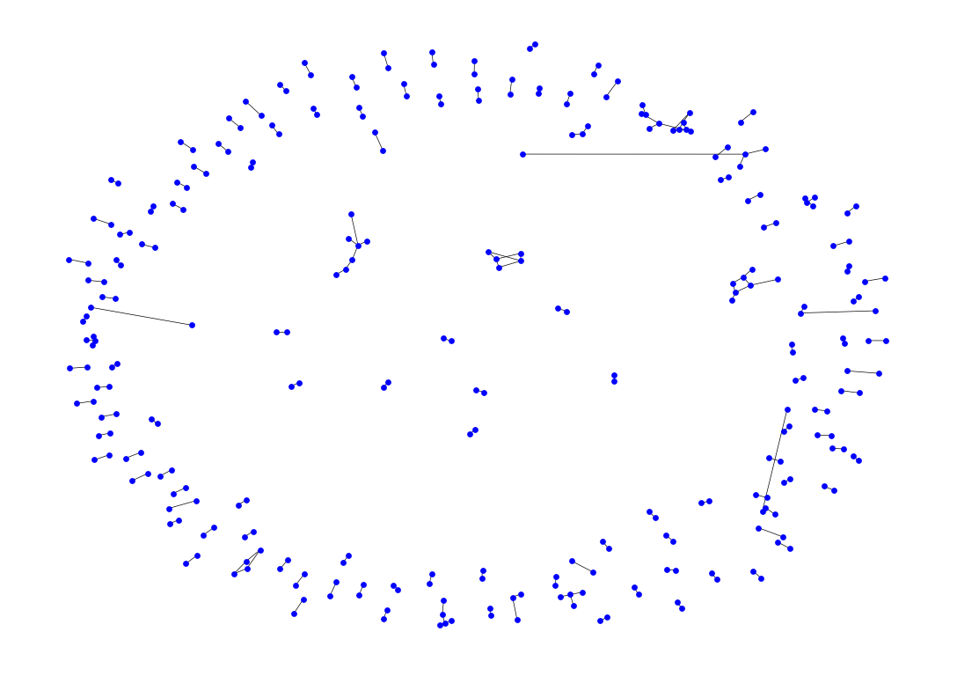
Пример графа для одного из пациентов

Slide 6
Характеристики, используемые для графа.
Количество вершин
Количество ребер
Плотность графа
Степень ассортативности графика
Индекс Эстрады
Размер наибольшего клика на графе

Slide 7
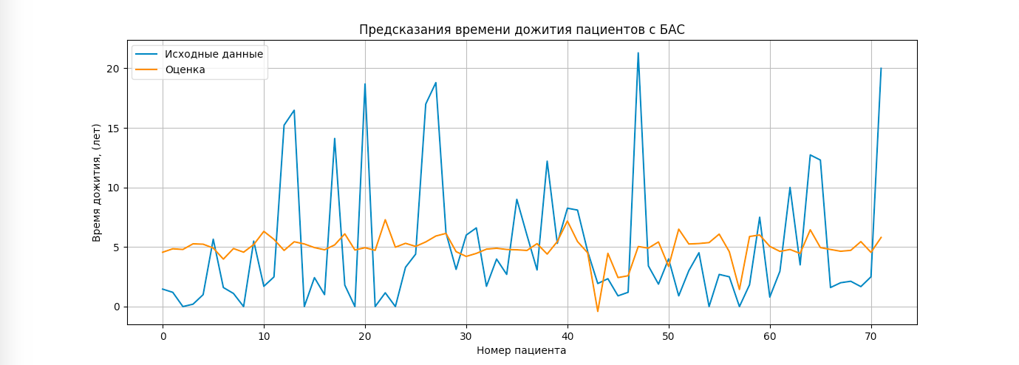
Результат

Slide 8
Варианты построения графа
20.A
4.A
2. В качестве вершины выступает позиция аминокислотного остатка с субъединицей.

Slide 9
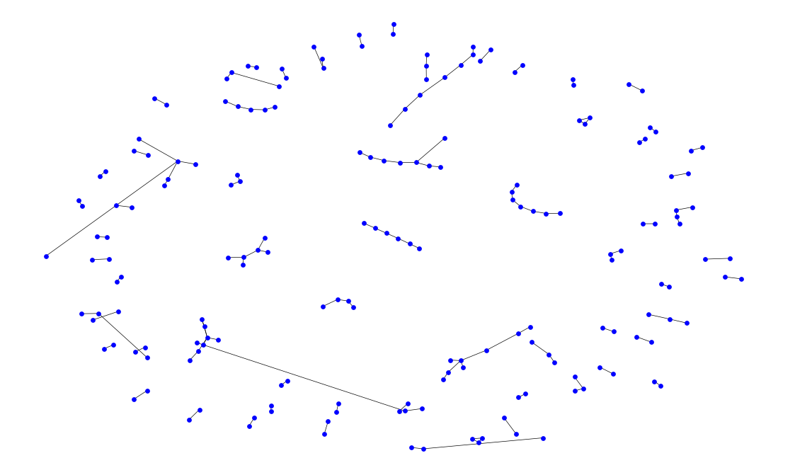
Пример графа для одного из пациентов

Slide 10
Характеристики, используемые для графа.
Количество вершин
Количество ребер
Плотность графа
Транзитивность
Средний коэффициент кластеризации
Степень ассортативности графика
Индекс Эстрады
Размер наибольшего клика на графе

Slide 11
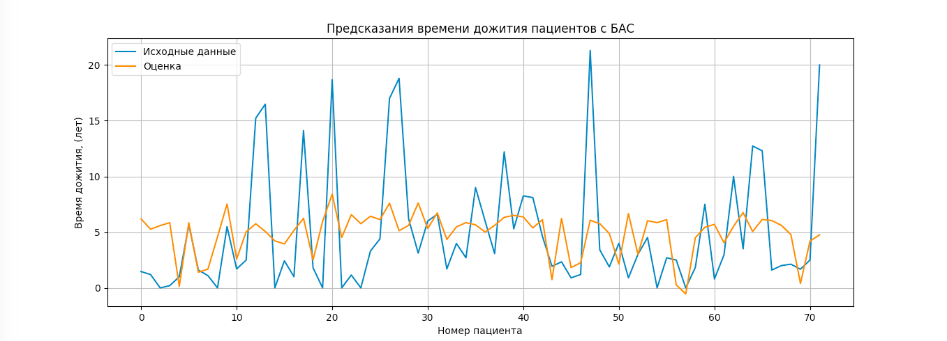
Результат

Slide 12
Варианты построения графа
A@O
A@N
3. В качестве вершины выступает атом с субъединицей.

Slide 13
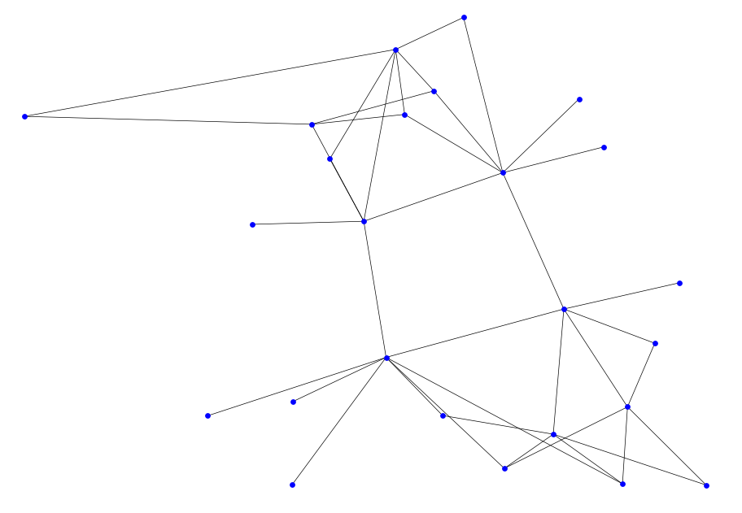
Пример графа для одного из пациентов

Slide 14
Характеристики, используемые для графа.
Количество вершин
Количество ребер
Плотность графа
Радиус графа
Диаметр графа
Транзитивность
Средний коэффициент кластеризации
Связность графа
Степень ассортативности графика
Индекс Эстрады
Размер наибольшего клика на графе

Slide 15
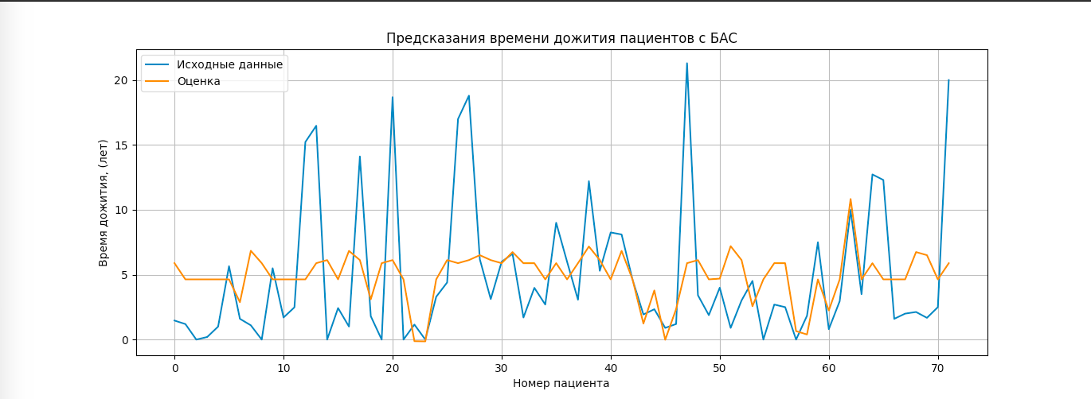
Результат

Slide 16
Варианты построения графа
O
N
4. В качестве вершины выступает атом без субъединицы.

Slide 17
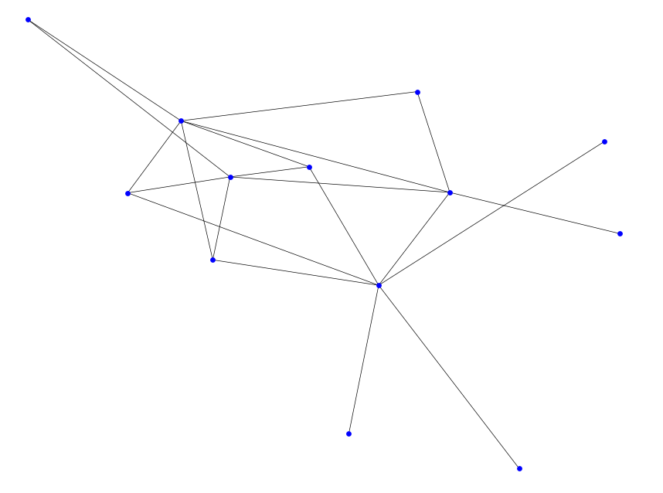
Пример графа для одного из пациентов

Slide 18
Характеристики, используемые для графа.
Количество вершин
Количество ребер
Плотность графа
Радиус графа
Диаметр графа
Транзитивность
Средний коэффициент кластеризации
Связность графа
Степень ассортативности графика
Индекс Эстрады
Размер наибольшего клика на графе

Slide 19
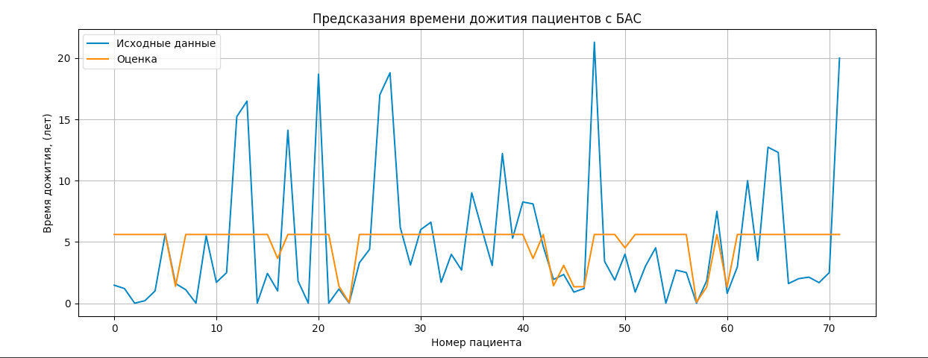
Результат

